Slide 1

Lab Book 3.0 Circuits and Compact Models
Student: Jaime Lloret Cuñat y Aina Perelló Roselló

Slide 2
Instructions General
SCRIPTS
From GitHub →
Fork the repo: https://github.com/pascualmunoz/cifoin-lab4.git
Clone the repo using VSCode
Open folder / repo in VSCode
Open terminal: uv sync
Run the Jupyter Notebook:
LAYOUT_STUDENT.ipynb
Points
LO1: 3 points
LO2: 3 points
LO3: 1 points
LO4: 3 points

Slide 3
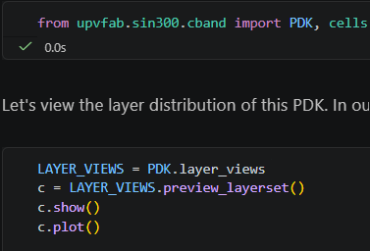
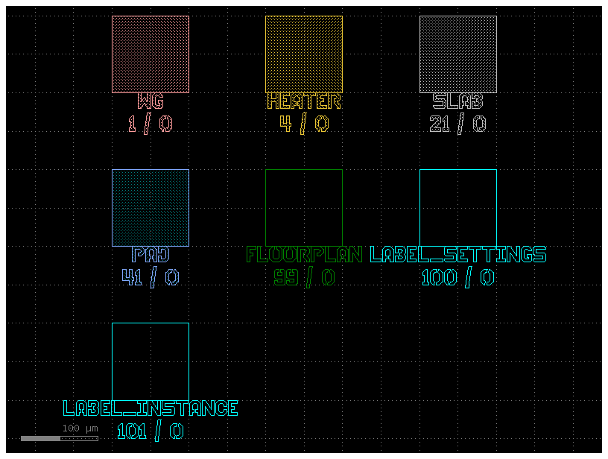
Learning outcome #1a – Notebook section 1. Technology “We will work with the demo UPVfab PDK. Let's view the layer distribution of this PDK”
Un PDK (Process Design Kit) es un conjunto de herramientas, archivos tecnológicos y componentes validados que una ‘foundry’ pone a disposición de los diseñadores para crear circuitos integrados compatibles con su proceso de fabricación.
En un PDK, las capas del layout representan las distintas máscaras litográficas y las etapas físicas del proceso de fabricación, como el grabado del silicio, el dopado, la deposición de metales o la formación de capas de nitruro, entre otras.

Slide 4
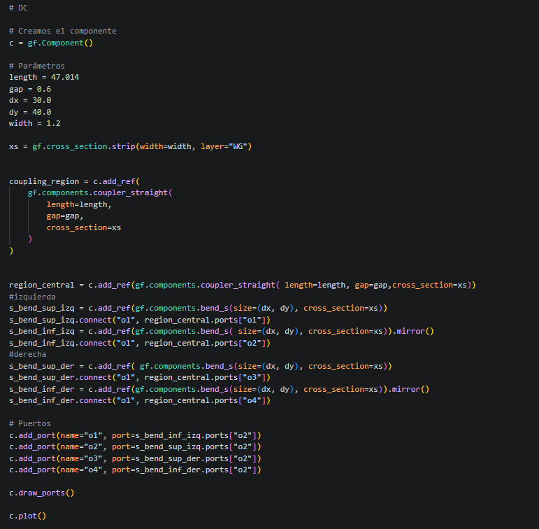
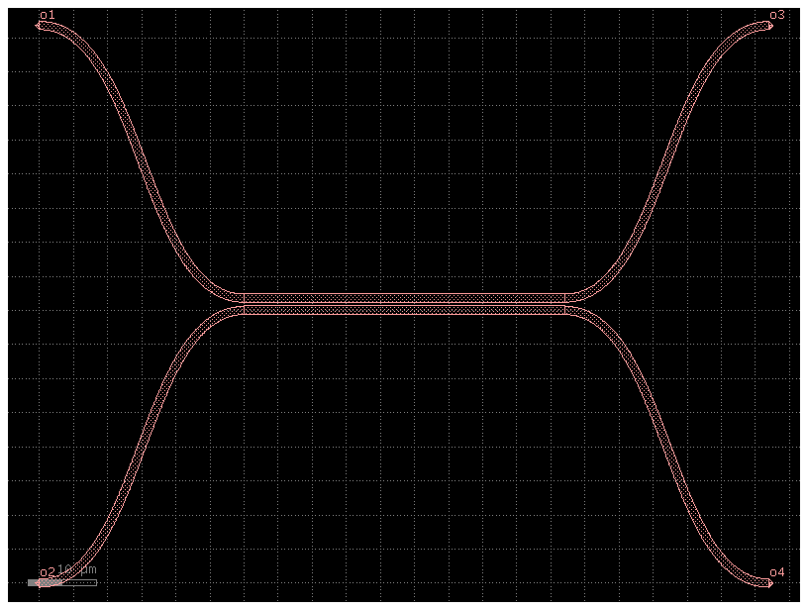
Learning outcome #1b – Notebook section 1. Technology – Directional coupler “Use your design results from Lab2 and Lab3 to create layout instances of your designed components: DCs, MMIs, MZIs & Ring Resonators”
El siguiente componente corresponde al acoplador direccional desarrollado en la Práctica 2. Se trata de un divisor óptico 2×2 basado en la interferencia de modos acoplados, diseñado para obtener una constante de acoplamiento de k=0.5. Sus principales parámetros son una longitud de la región de acoplamiento de 47.014 µm, una separación entre guías (gap) de 0.6 µm y un ancho de guía de 1.2 µm. Además, las curvatura de las guías desplazan las entradas y salidas respecto al centro del dispositivo (40.0 µm en el eje Y y 30.0 µm en el eje X).

Slide 5
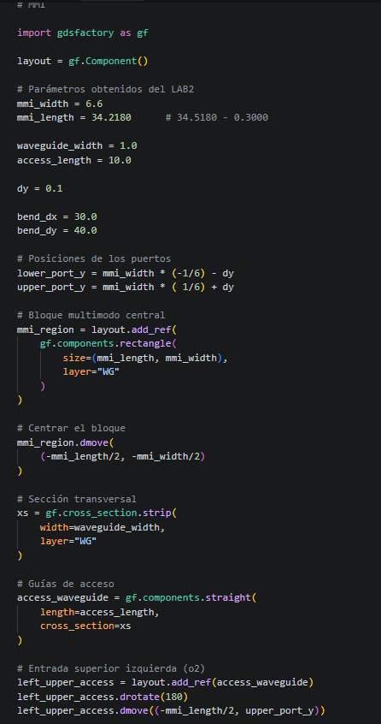
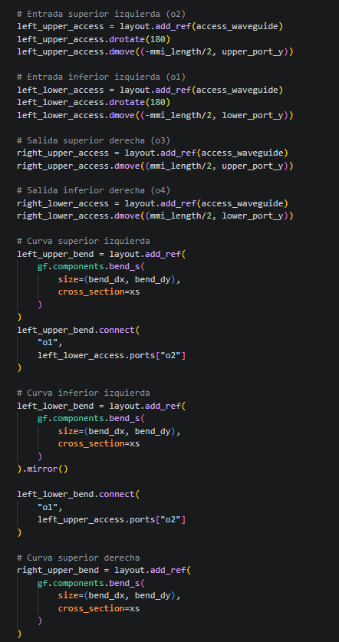
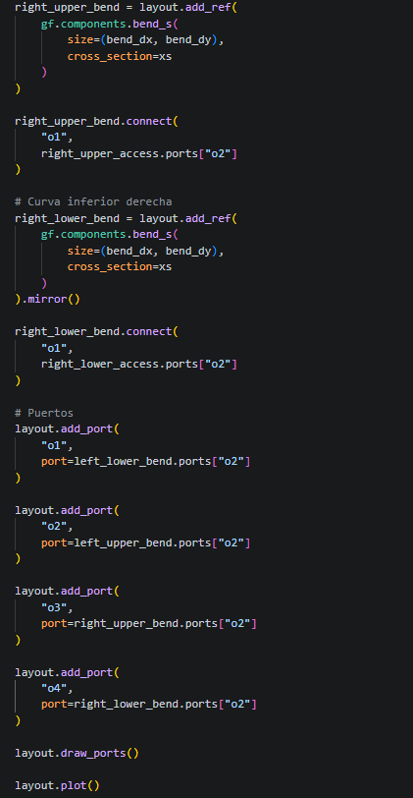
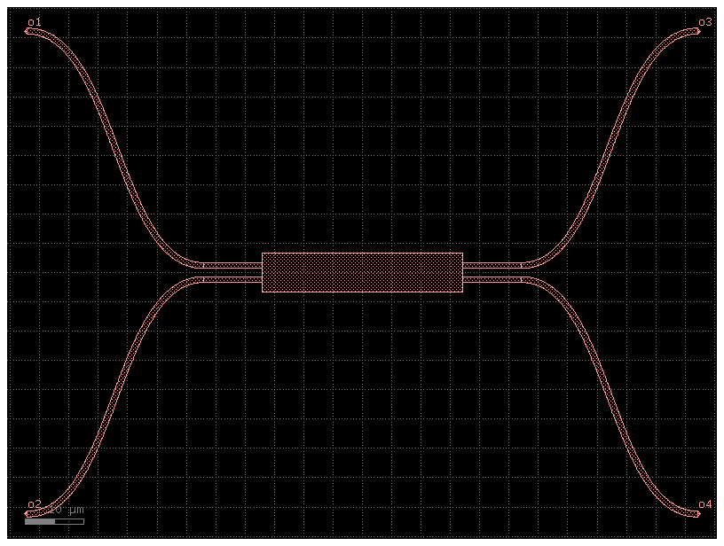
Learning outcome #1b – Notebook section 1. Technology – MMI “Use your design results from Lab2 and Lab3 to create layout instances of your designed components: DCs, MMIs, MZIs & Ring Resonators”
Aqui observamos el Bloque MMI. Los parámetros son los siguientes L_MMI = 34.2180 µm y W_wg = 1.0 µm con guías de acceso de L_wg = 10.0 µm y W_MMI = 6.6 µm. Igual y en la misma medida que en el bloque anterior hay una curvatura de las guías respecto al eje central, que suele facilitar la conexión con el resto de componentes. Como ya sabemos, según la configuración de las entradas y salidas y de la longitud del bloque se obtiene un tipo de interferencia u otra.

Slide 6
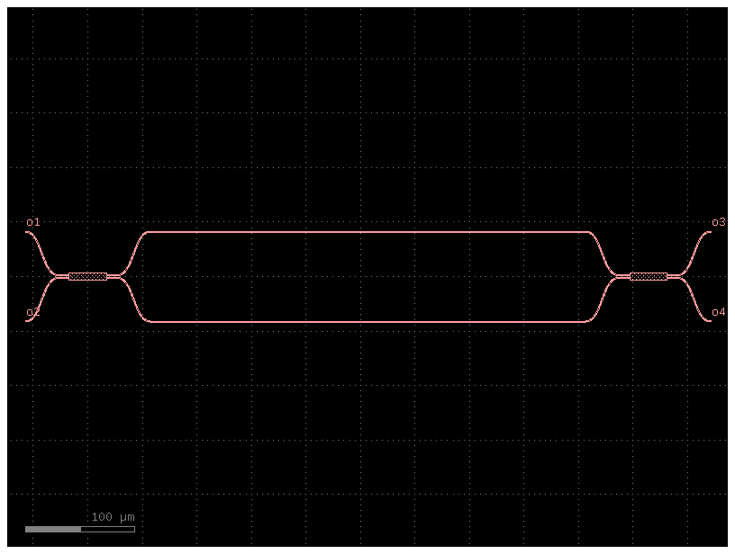
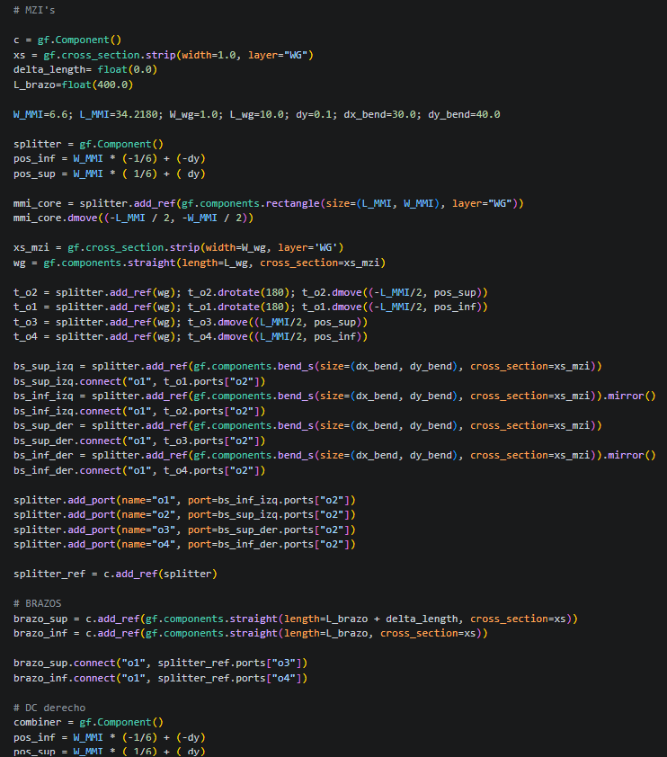
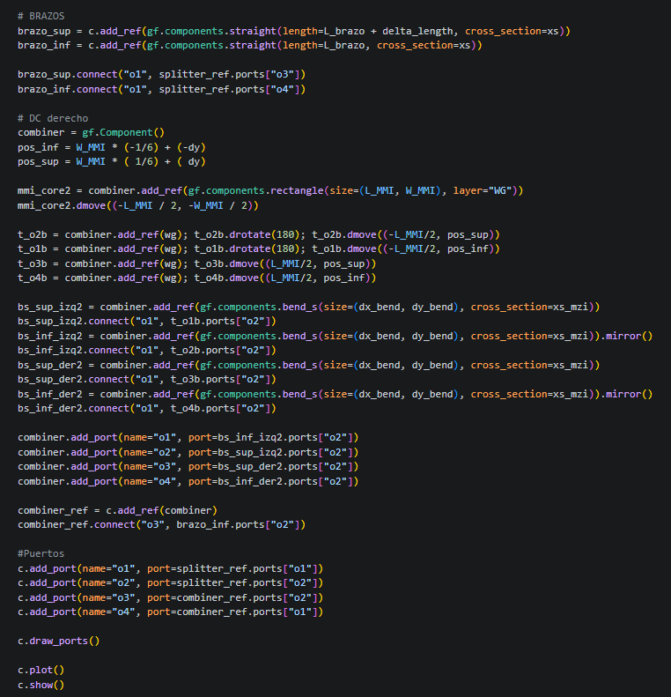
Learning outcome #1b – Notebook section 1. Technology – MZI “Use your design results from Lab2 and Lab3 to create layout instances of your designed components: DCs, MMIs, MZIs & Ring Resonators”
Podemos ahora observer el interferómetro Mach-Zehnder (MZI) diseñado en Lab3, el cual formamos a partir de dos MMI interconectados por guías rectangulares. Los principales parámetros son igual que en el MMI del ejercicio anterior: W_MMI = 6.6 µm, L_MMI = 34.2180 µm, W_wg = 1.0 µm y L_wg = 10.0 µm.

Slide 7
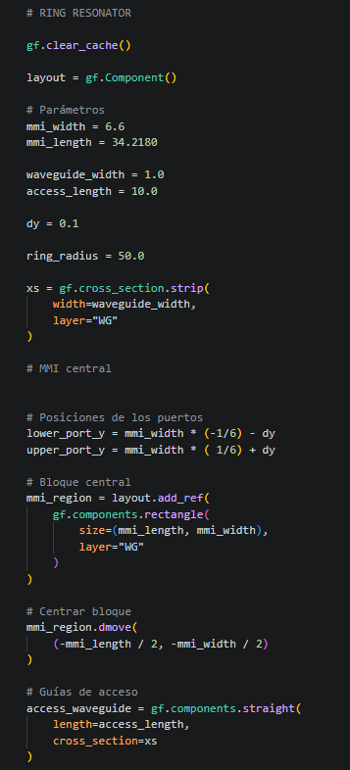
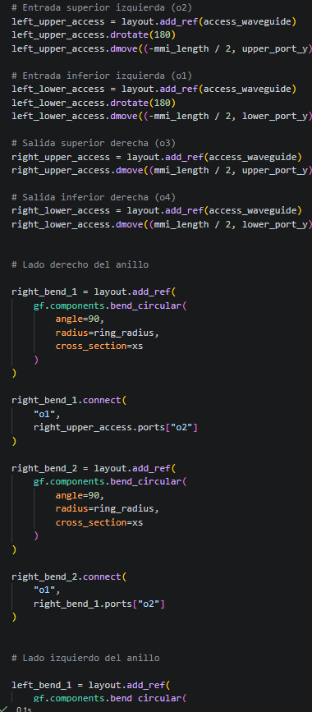
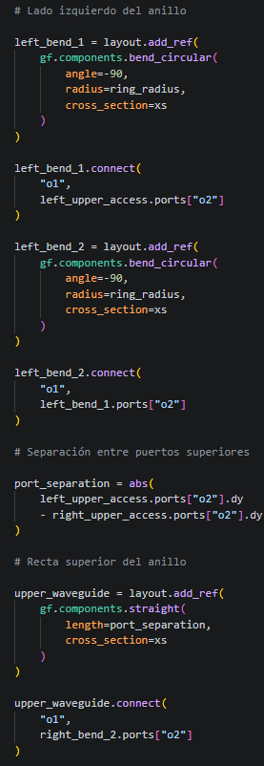
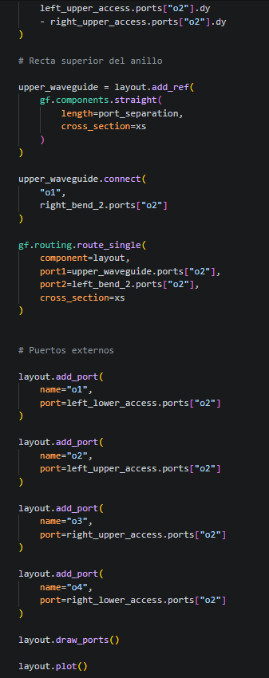
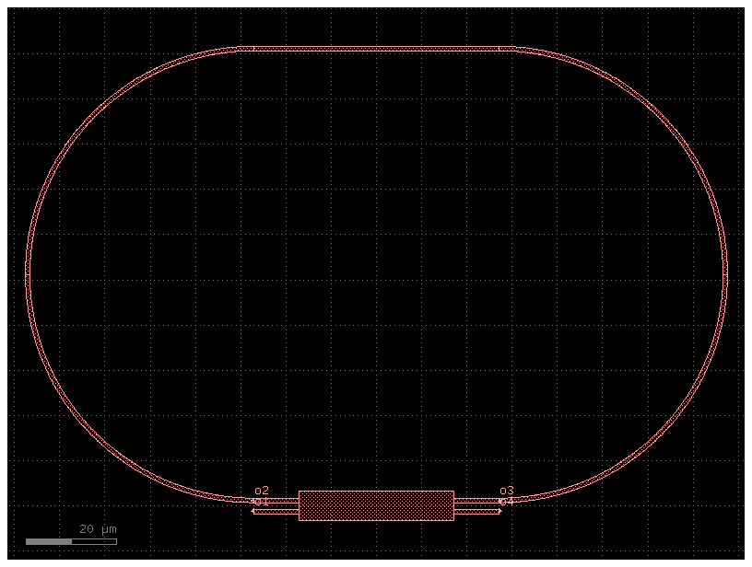
Learning outcome #1b – Notebook section 1. Technology – Ring Resonator “Use your design results from Lab2 and Lab3 to create layout instances of your designed components: DCs, MMIs, MZIs & Ring Resonators”
Por último podemos ver el resonador de anillo. Está formado por un MMI con W_MMI = 6.6 µm, L_MMI = 34.218 µm y guías de W_wg = 1.0 µm y L_wg = 10.0 µm. El anillo cuenta con un radio de 50.0 µm. Para su construcción se basa en dos curvas una a cada lado del MMI, conectadas en la parte superior por una guía recta de longitud que mide lo mismo que a separación entre puertos.

Slide 8
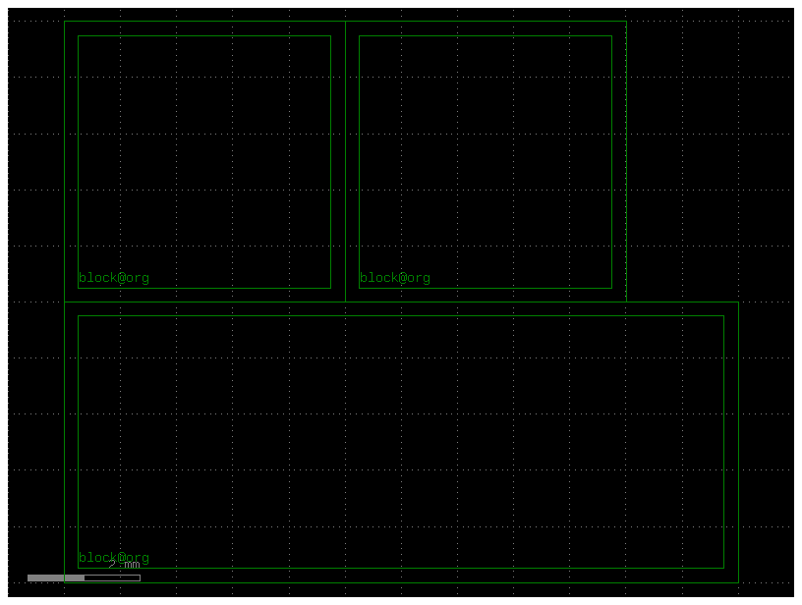
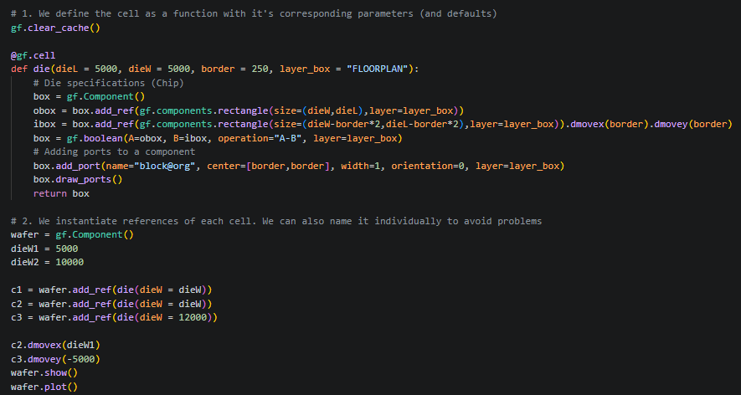
Learning outcome #2a – Notebook section 2. Layout Fundamentals “Once that we have a working 'new' component, we shall convert it into a Cell. This will allow us to have a hierarchical design”
El componente observado arriba corresponde al die (chip) base del diseño, definido como una celda reutilizable. Está formado por un rectángulo hueco en la capa FLOORPLAN, delimitado por un contorno exterior de dimensiones dieW × dieL.
A partir de esta celda se instancian tres ‘dies’ dentro del diseño final: dos de dimensiones 5000 × 5000 µm, y un tercero de 12000 × 5000 µm.

Slide 9
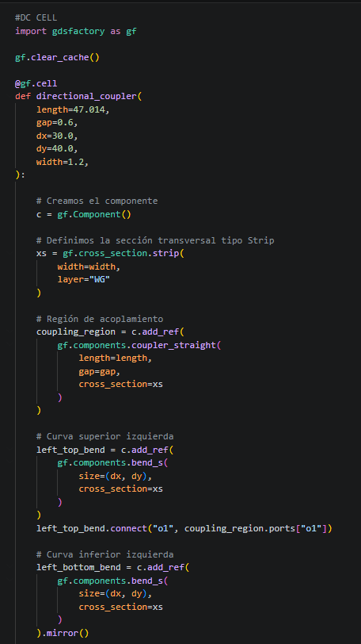
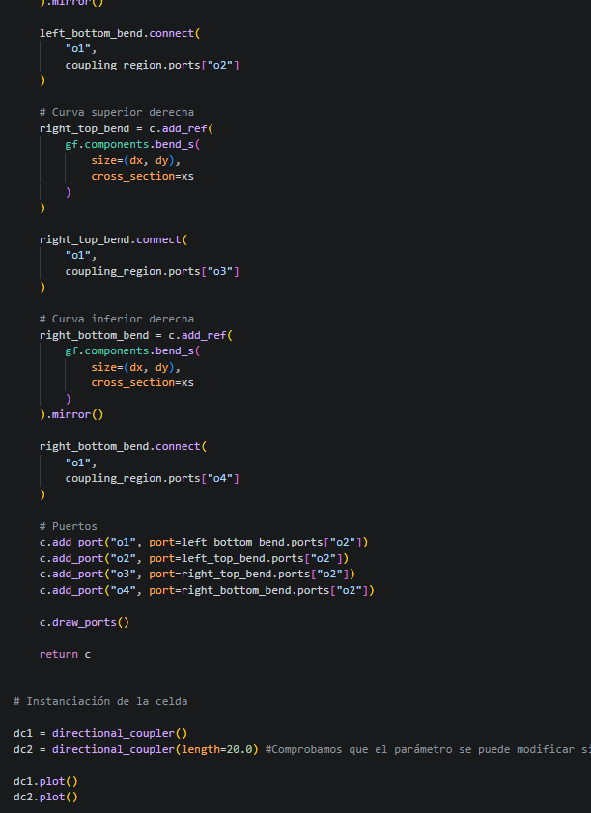
Learning outcome #2a – Notebook section 2. Layout Fundamentals – DC “Use your design results from Lab2 and Lab3 to create layout instances of your designed components: DCs, MMIs, MZIs & Ring Resonators” → Make cells for all your components

Slide 10
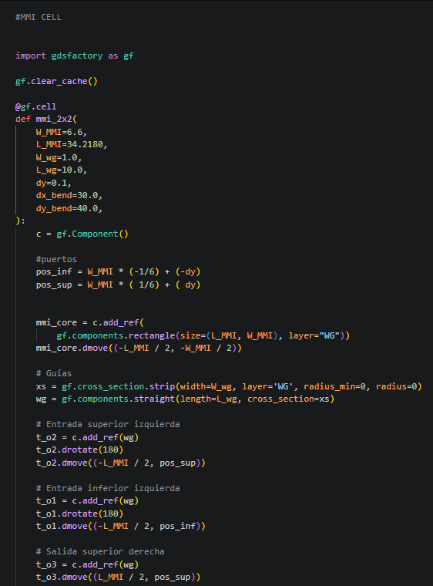
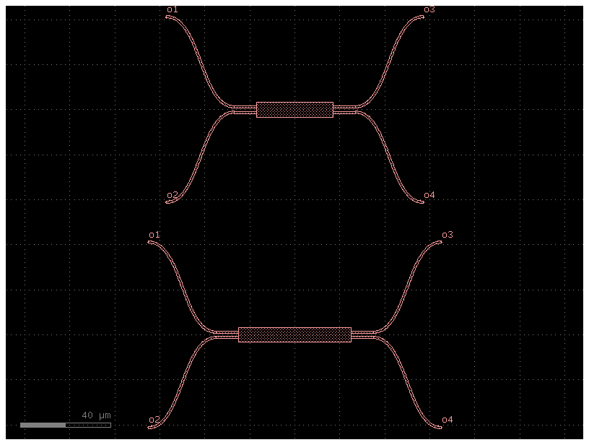
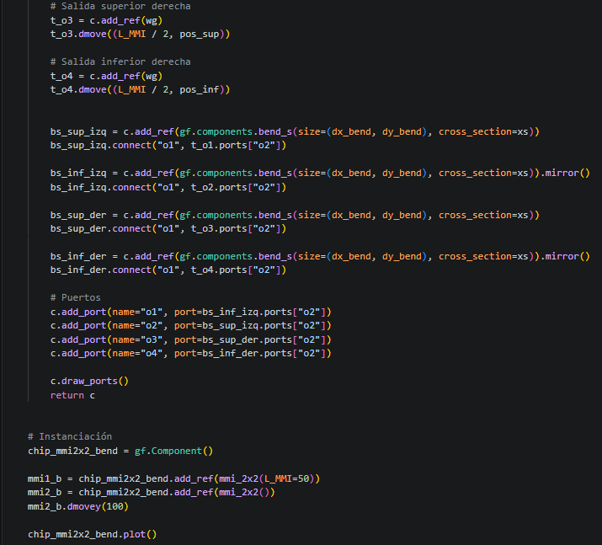
Learning outcome #2a – Notebook section 2. Layout Fundamentals – MMI “Use your design results from Lab2 and Lab3 to create layout instances of your designed components: DCs, MMIs, MZIs & Ring Resonators” → Make cells for all your components

Slide 11
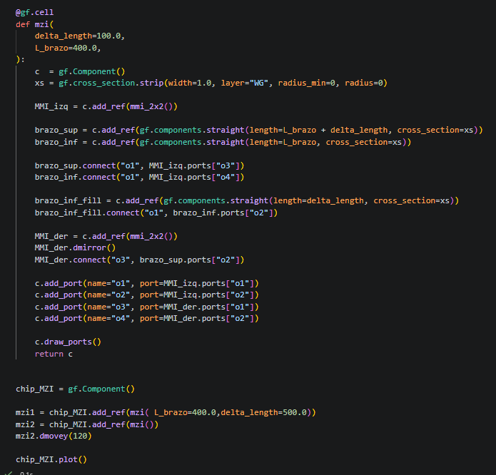
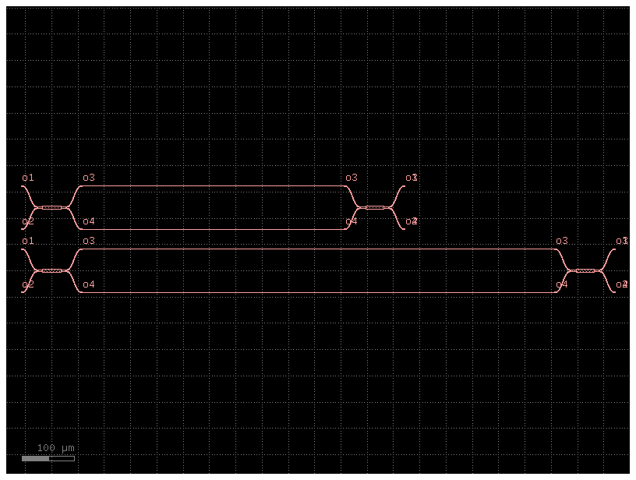
Learning outcome #2a – Notebook section 2. Layout Fundamentals –MZI “Use your design results from Lab2 and Lab3 to create layout instances of your designed components: DCs, MMIs, MZIs & Ring Resonators” → Make cells for all your components

Slide 12
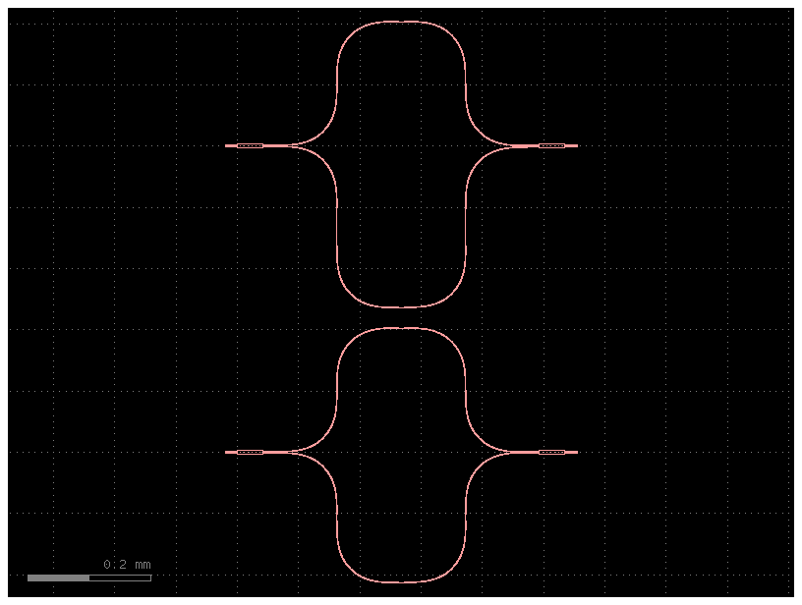
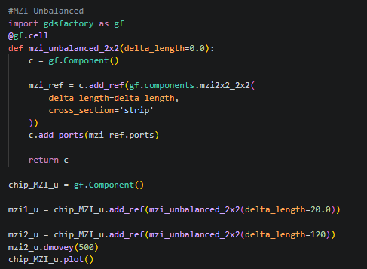
Learning outcome #2a – Notebook section 2. Layout Fundamentals –MZI Unbalanced “Use your design results from Lab2 and Lab3 to create layout instances of your designed components: DCs, MMIs, MZIs & Ring Resonators” → Make cells for all your components

Slide 13
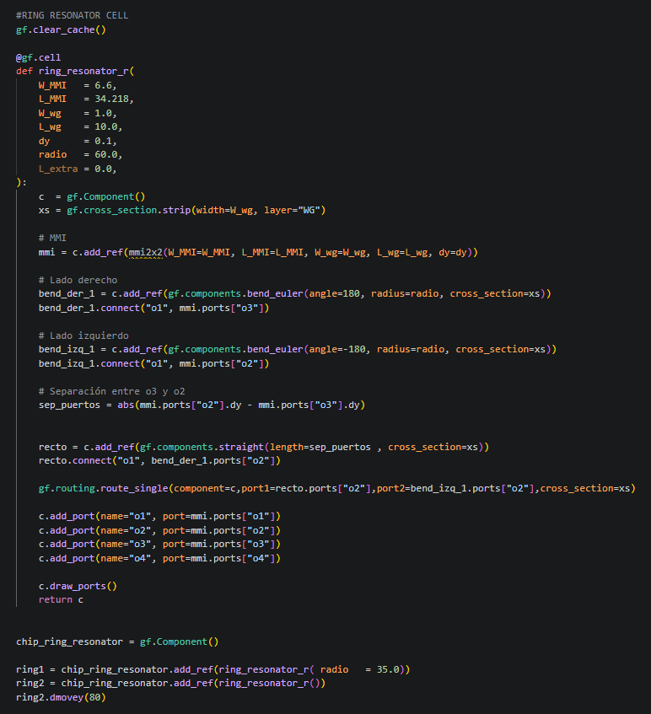
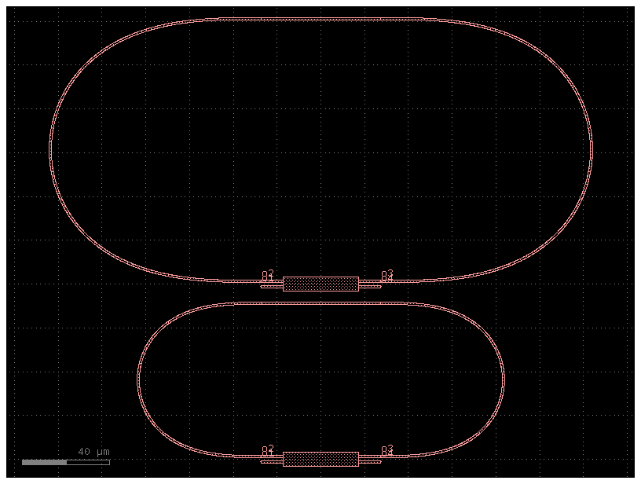
Learning outcome #2a – Notebook section 2. Layout Fundamentals – Ring resonator “Use your design results from Lab2 and Lab3 to create layout instances of your designed components: DCs, MMIs, MZIs & Ring Resonators” → Make cells for all your components

Slide 14
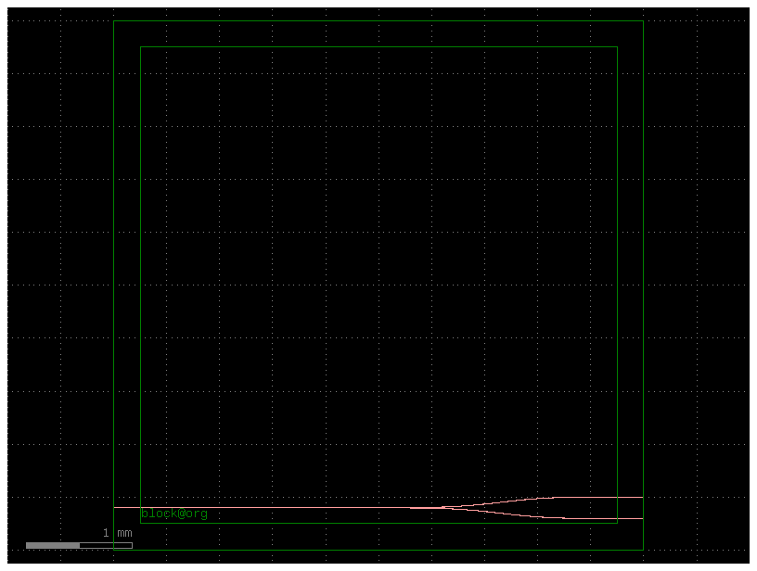
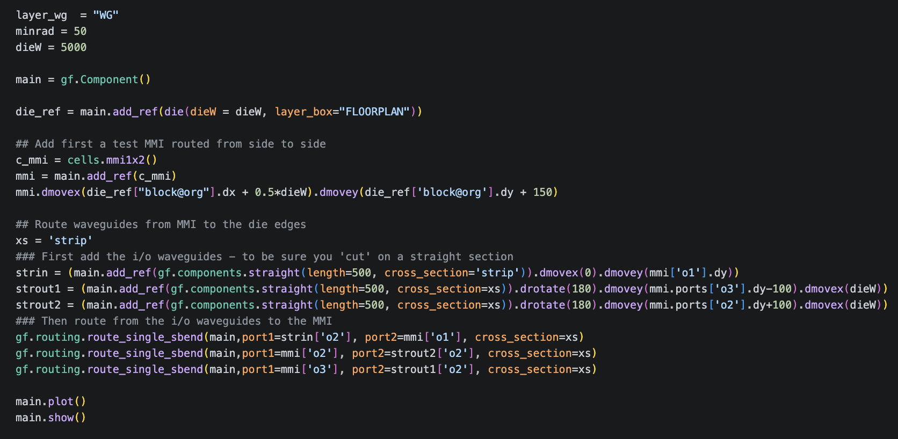
Learning outcome #3 – Notebook section 3. Complete layout
Read and describe 4 code blocks in section 3
Block 1:
Complete layout screenshot
screenshot

Slide 15
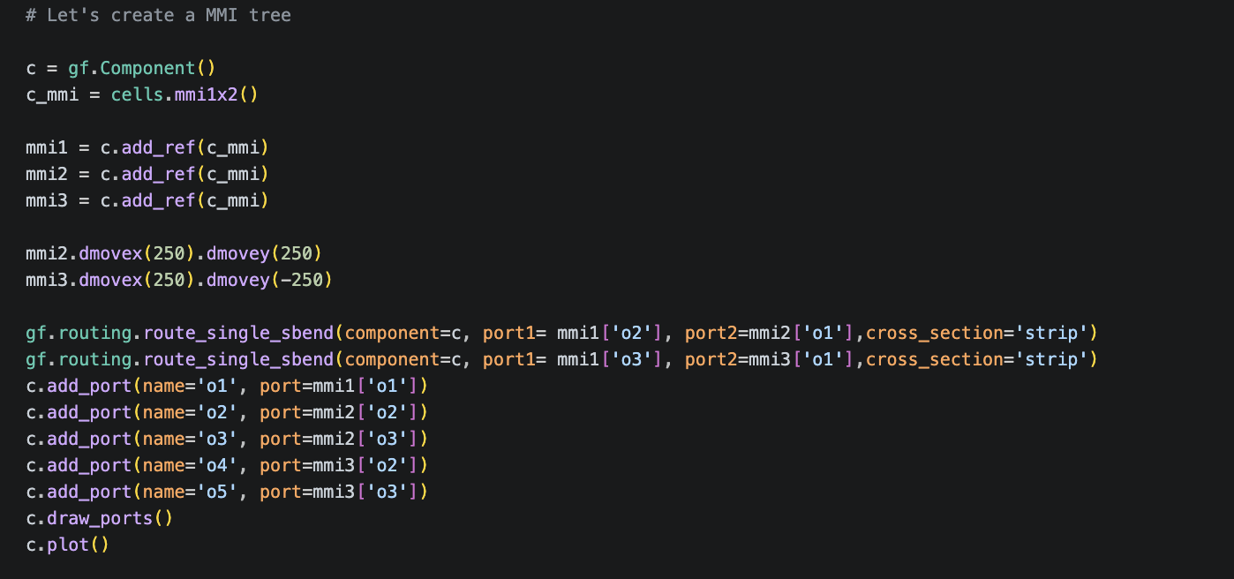
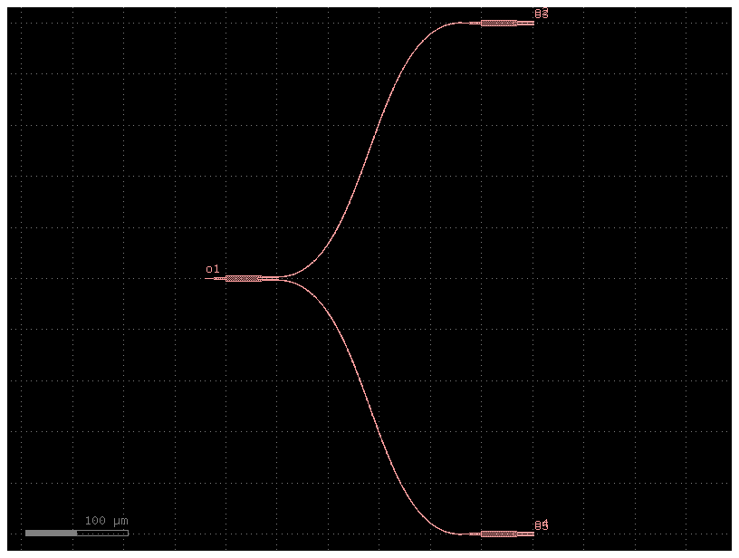
Learning outcome #3 – Notebook section 3. Complete layout
Read and describe 4 code blocks in section 3
Block 2:
Complete layout screenshot
screenshot

Slide 16
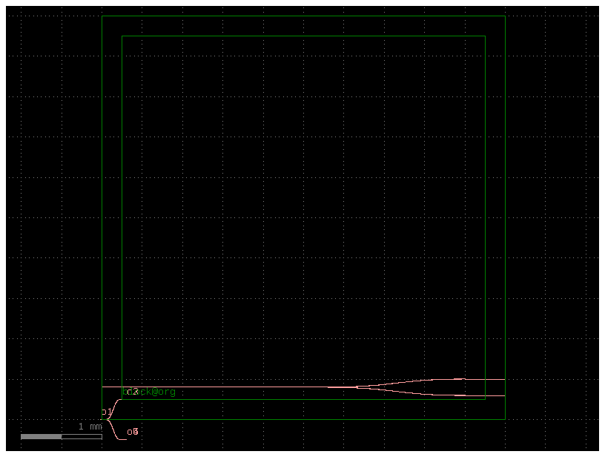
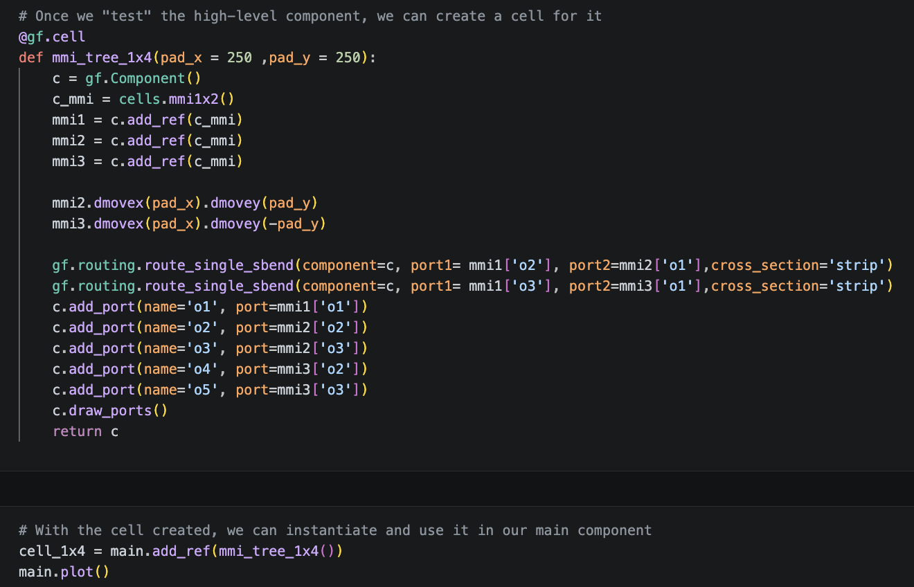
Learning outcome #3 – Notebook section 3. Complete layout
Read and describe 4 code blocks in section 3
Block 3:
Complete layout screenshot
screenshot

Slide 17
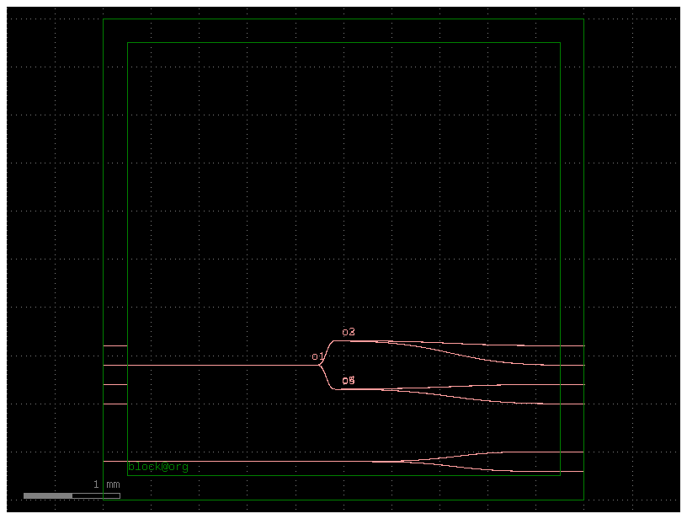
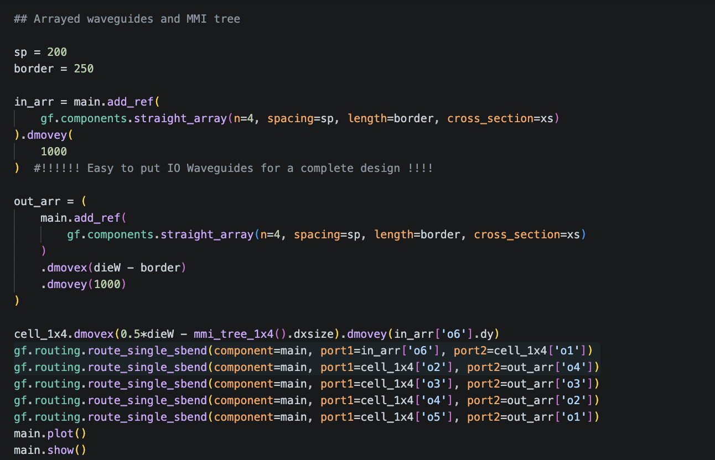
Learning outcome #3 – Notebook section 3. Complete layout
Read and describe 4 code blocks in section 3
Block 4:
Complete layout screenshot
screenshot

Slide 18
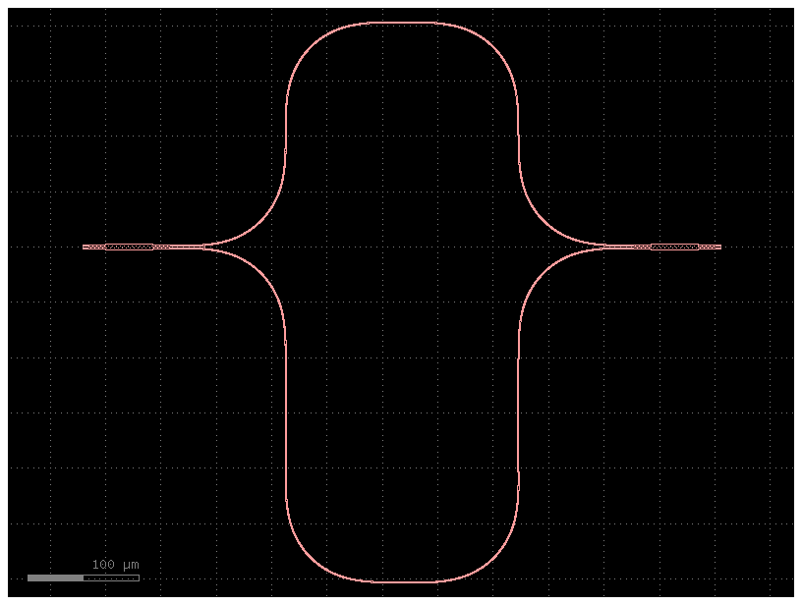
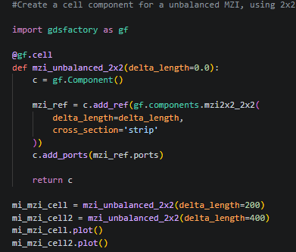
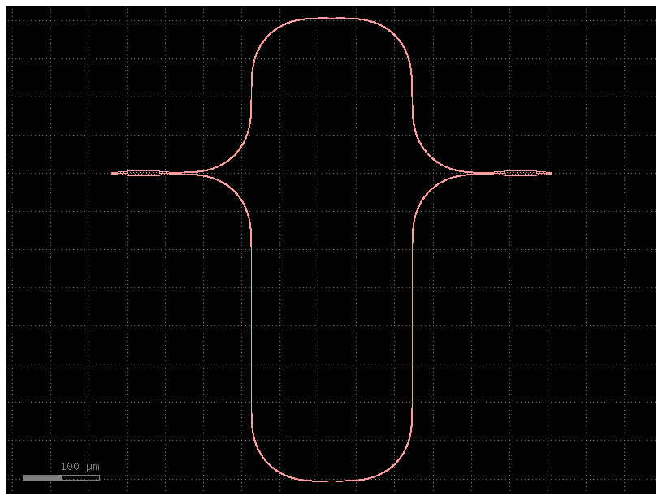
Learning outcome #4 – Notebook section 4. Exercises – Part a)
Código python para
- Create a cell component for a unbalanced MZI, using 2x2 50:50 MMIs with arm length difference as parameter
Screenshot for …

Slide 19
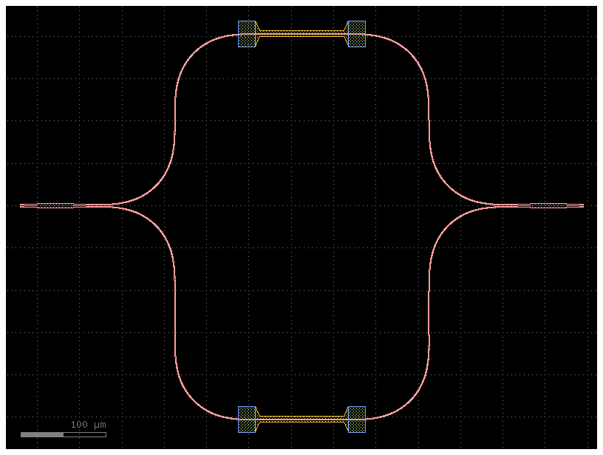
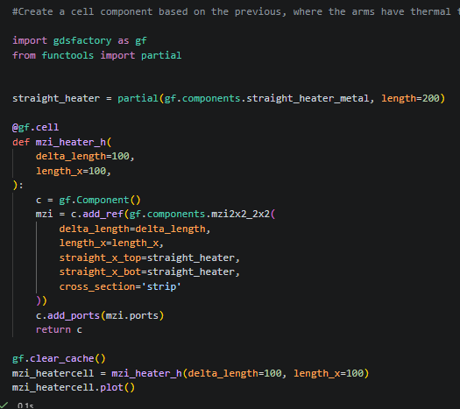
Learning outcome #4 – Notebook section 4. Exercises – Part a)
Código python para
- Create a cell component based on the previous, where the arms have thermal tuners on top of each one
Screenshot for …

Slide 20
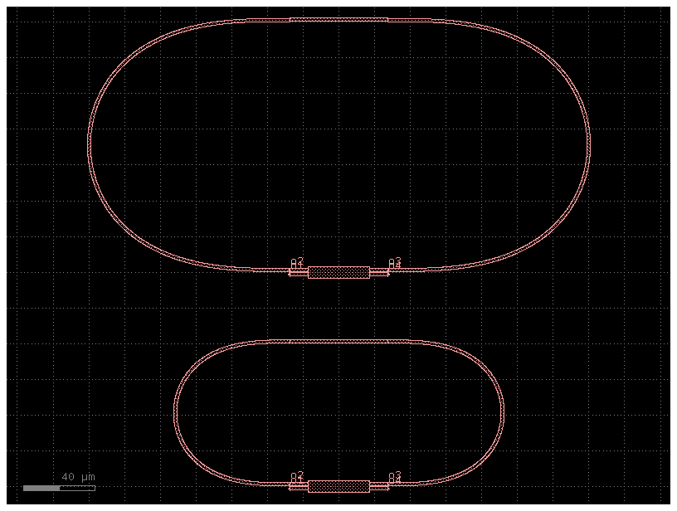
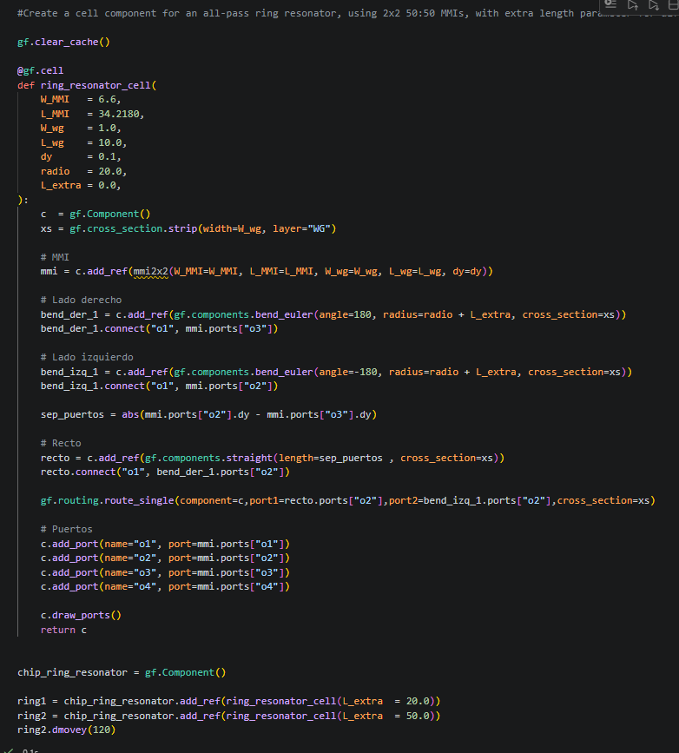
Learning outcome #4 – Notebook section 4. Exercises – Part a)
Código python para
- Create a cell component for an all-pass ring resonator, using 2x2 50:50 MMIs, with extra length parameter for different perimeters
Screenshot for …

Slide 21
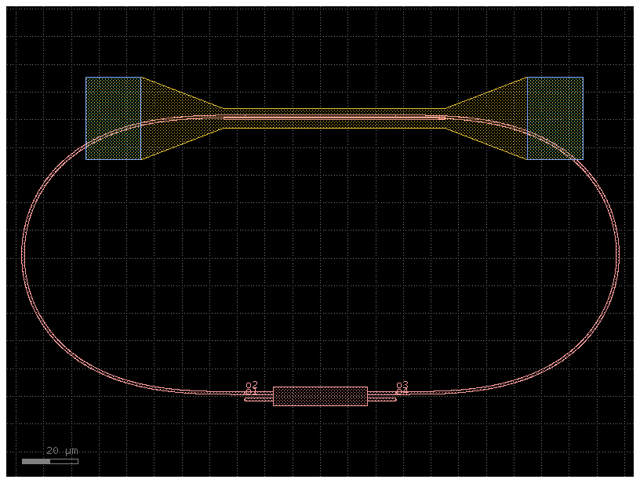
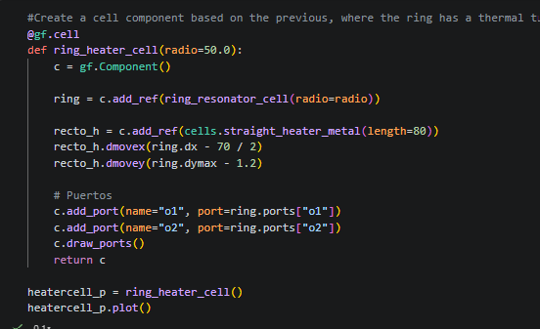
Learning outcome #4 – Notebook section 4. Exercises – Part a)
Código python para
- Create a cell component based on the previous, where the ring has a thermal tuner on top along all the perimeter
Screenshot for …

Slide 22
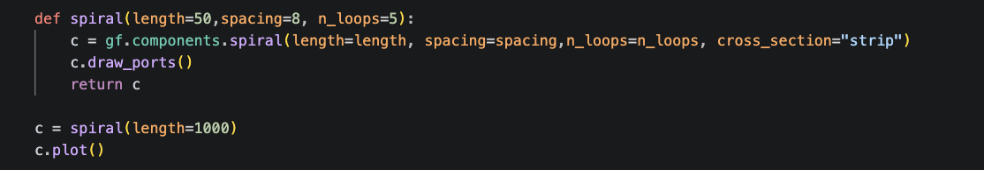
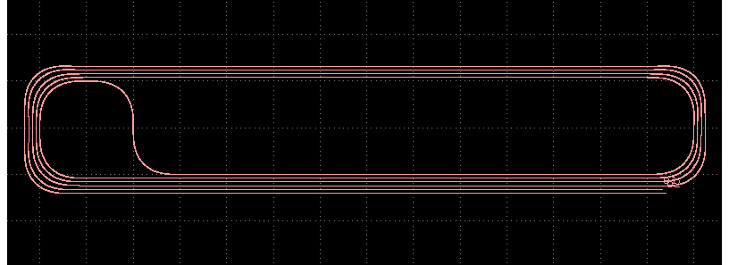
Learning outcome #4 – Notebook section 4. Exercises – Part a)
Código python para
- Create a cell component based on existing GDSfactory spiral components, with length as parameter

Slide 23
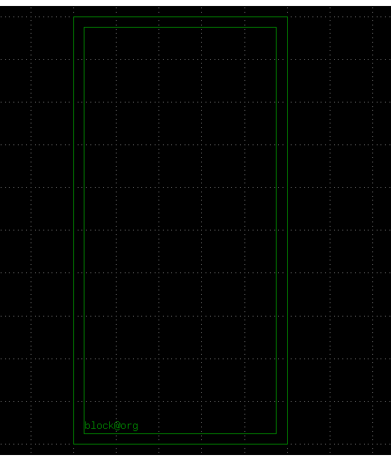
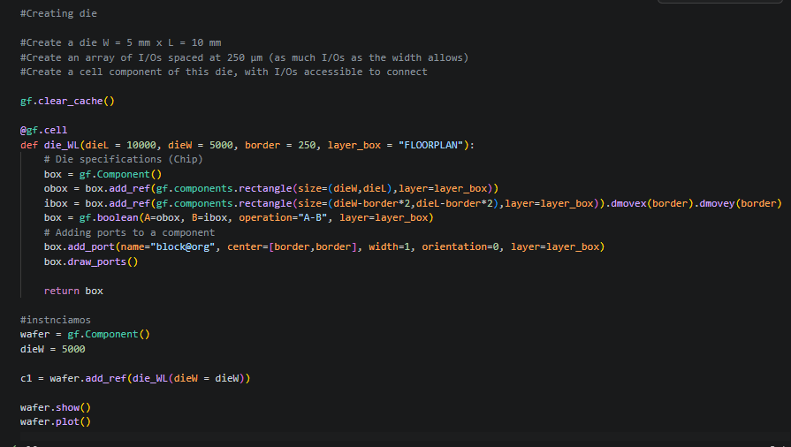
Learning outcome #4 – Notebook section 4. Exercises – Part b)
Código python para
- Create a die W = 5 mm x L = 10 mm

Slide 24


Learning outcome #4 – Notebook section 4. Exercises – Part b)
Código python para
- Create an array of I/Os spaced at 250 µm (as much I/Os as the width allows)
Screenshot for …

Slide 25


Learning outcome #4 – Notebook section 4. Exercises – Part b)
Código pyhton para
- Create a cell component of this die, with I/Os accessible to connect
Screenshot for …

Slide 26


Learning outcome #4 – Notebook section 4. Exercises – Part c)
Código python para
- Make an instance of the die as host component for your layout
- Add 3 sets of 3 straight waveguides, from left to right of the die, top, middle and bottom of the die
Screenshot for …

Slide 27


Learning outcome #4 – Notebook section 4. Exercises – Part c)
Código python para
- Add 2 of each of the components above, with different lengths
- Connect all your components to the I/Os

Slide 28


Learning outcome #4 – Notebook section 4. Exercises – Part c)
Código python para
- Add 2 of each of the components above, with different lengths
- Connect all your components to the I/Os

Slide 29


Learning outcome #4 – Notebook section 4. Exercises – Part c)
Código python para
- Add 2 of each of the components above, with different lengths
- Connect all your components to the I/Os
Screenshot for …

Slide 30

Thank you

